Slide 1
参数估计

Slide 2
提纲
矩估计(The Method of Moments)
极大似然估计（The Method of Maximum Likelihood）
估计量的评选标准
区间估计

Slide 3
内容
基本概念与枢轴变量法
正态总体情形
双正态总体情形
单侧置信区间
非正态总体均值的区间估计

Slide 4
区间估计
区间估计：根据样本给出未知参数θ的一个范围 ，并保证这个范围以较大概率包含参数真值，即：

Slide 5
置信区间与置信度

Slide 6
通常，采用95%的置信度，有时也取99%或90%

Slide 7
几点说明
1. 置信区间的长度 L 反映了估计精度,
L 越小, 估计精度越高.
2. α 反映了估计的可靠度, α 越小, 越可靠.
α 越小, 1- α 越大, 估计的可靠度越高,但
这时, L 往往增大, 因而估计精度降低.
3. α 确定后, 置信区间 的选取方法不唯一,
常选长度最小的一个.

Slide 8
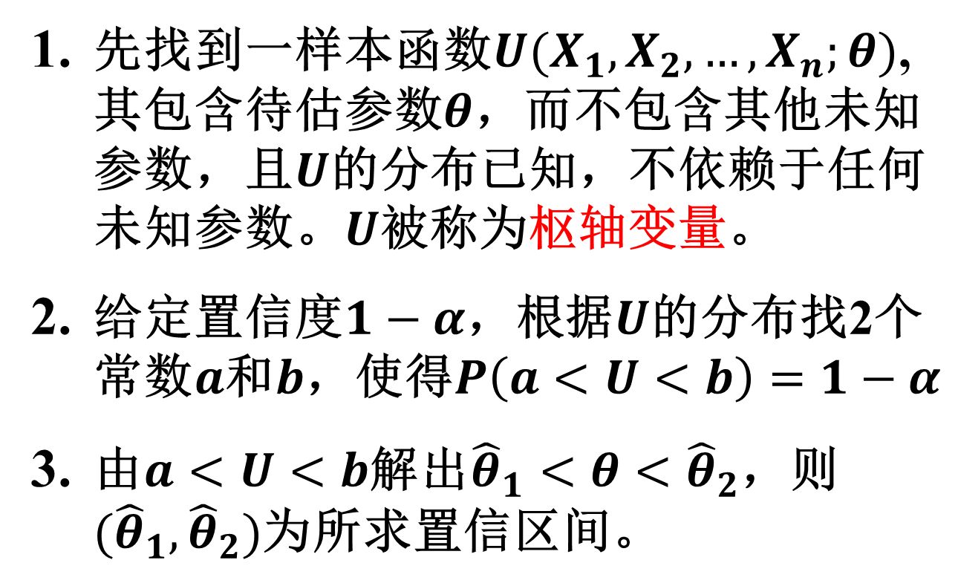
枢轴变量法
先找到一样本函数$U(X_{1},X_{2}, …, X_{n};θ)$,其包含待估参数$θ$，而不包含其他未知参数，且$U$的分布已知，不依赖于任何未知参数。$U$被称为枢轴变量。
给定置信度$1−α$，根据$U$的分布找2个常数$a$和$b$，使得$P\left(a<U<b\right)=1−α$
由$a<U<b$解出${\hat{θ}}_{1}<θ<{\hat{θ}}_{2}$，则$({\hat{θ}}_{1},{\hat{θ}}_{2})$为所求置信区间。

Slide 9
正态总体，均值的μ区间估计
(1). 已知方差，估计均值

Slide 10
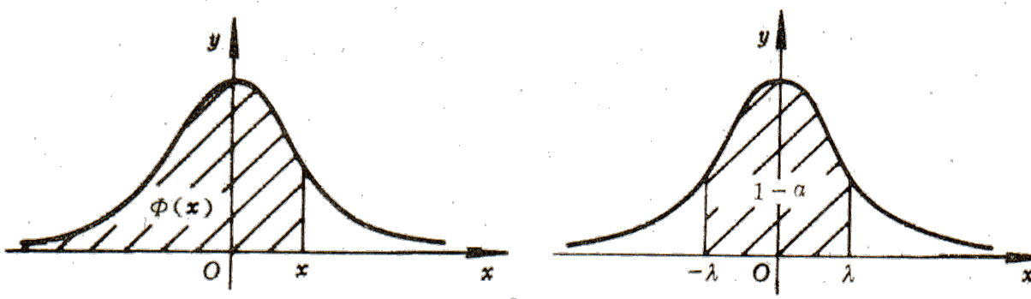
正态总体，均值的μ区间估计
对称区间最短
即：

Slide 11
正态总体，均值的μ区间估计
得到μ的置信度为1-α置信区间为：
区间长度 L=
—— 达到最短

Slide 12
正态总体，均值的μ区间估计
若 α = 0.05
1-α
1-α
取对称区间：
取非对称区间：

Slide 13
例
已知幼儿身高服从正态分布，现从5岁的幼儿 中随机地抽查了9人，其高度分别为： 115,120,131,115,109,115,115,105,110cm;

Slide 14
正态总体，均值的μ区间估计
(2). 未知方差，估计均值
Notes:
抽样分布 定理3

Slide 15
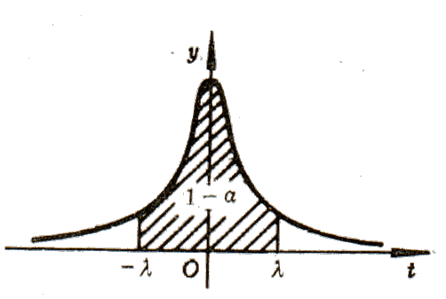
正态总体，均值的μ区间估计
对称区间最短

Slide 16
正态总体，均值的μ区间估计
得到μ的置信区间为：

Slide 17
正态总体，方差σ² 的区间估计
Notes:
抽样分布 定理3

Slide 18
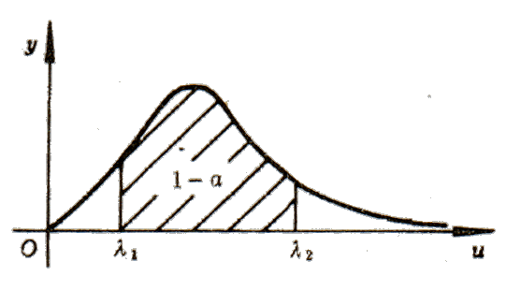
正态总体，方差σ² 的区间估计

Slide 19
正态总体，方差σ² 的区间估计
得到σ²的置信区间为：
Notes:
此区间并不是一定最短，方便起见

Slide 20
例
设某机床加工的零件长度
今抽查16个零件，测得长度（mm）如下：
12.15, 12.12, 12.01, 12.08, 12.09, 12.16, 12.03, 12.01, 12.06, 12.13, 12.07, 12.11, 12.08, 12.01, 12.03, 12.06,
以置信度为95%，试求总体方差 的置信区间。

Slide 21
双正态总体情形
为总体 X~N ( μ₁, σ ₁² ) 的样本,
为总体 Y~N ( μ₂, σ ₂² ) 的样本,
分别表示X, Y的样本均值与修正
样本方差.
设X,Y独立，置信度为 1 − α .
求 μ₁- μ₂，σ₁²/ σ₂² 的区间估计.

Slide 22
双正态总体情形
1.
已知, 求 的置信区间
相互独立,

Slide 23
双正态总体情形
解出 的置信区间为：

Slide 24
双正态总体情形
2. 方差比
的置信区间
取样本函数
得，方差比
的置信区间：
Notes:
抽样分布 定理4

Slide 25
例
某厂两条流水线包装产品，重量都服从正态分布，其均值为 μ ₁与 μ ₂. 现分别抽取容量分别为n₁=13与n₂=17的两独立样本：
与
测得：
(1) 若已知方差,
求均值差
的置信度为0.95 的置信区间;
求方差比置信度为 0.95 的置信区间.

Slide 26
例
解
(1) 取样本的函数
查表得 ，n₁=13, n₂=17
代入公式 的置信区间为

Slide 27
例
(2) 取样本函数
查表得
代入公式得方差比 的置信区间为

Slide 28
单侧置信区间
某些问题只关心置信区间的上限或下限，
如次品率问题只关心上限, 产品寿命问题只
关心下限。
对0<α<1，样本X₁, X₂, ... , X_{n}，确定统计量
则称
单侧置信区间.
称为单侧置信下限。

Slide 29
单侧置信区间
对0<α<1，样本X₁, X₂, ... , X_{n}，确定统计量
则称
单侧置信区间.
称为单侧置信上限。

Slide 30
正态总体的单侧置信区间
置信度为 单侧置信下限.
解：
设 是来自总体X的样本，
考虑
由
得到
解得单侧置信区间

Slide 31
正态总体的单侧置信区间
求 的置信上限。
设 是来自总体X的样本，
解：
考虑
由
得到
解得单侧置信区间

Slide 32
例
一批元件寿命服从正态分布，抽取5只测得寿命值：1050,1100,1120,1250,1280.求寿命均值 的置信度0.95的单侧置信下限。
解： 的单侧置信下限为 ，
由样本知
及
或记为

Slide 33
非正态总体均值的区间估计
（大样本法）
总体分布非正态时，通常很难求出统计量的具体分布。若样本量较大，可利用极限定理求出枢轴变量的近似分布，再求出未知参数的区间估计。

Slide 34
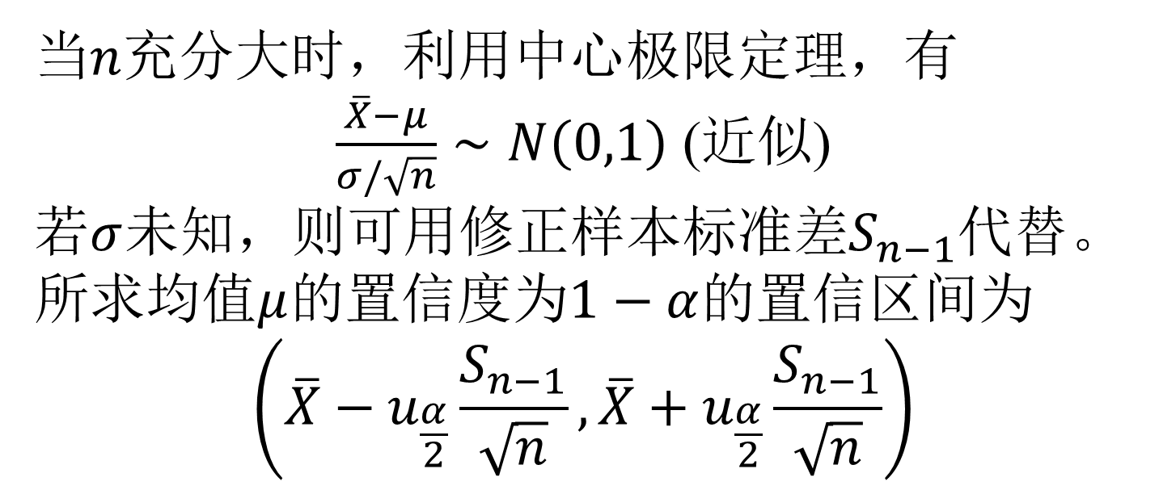

非正态总体均值的区间估计
设$X_{1},…, X_{n}$为来自均值$μ$，方差$σ^{2}$的总体的一组样本，求均值$μ$的置信度为$1−α$的置信区间。
当$n$充分大时，利用中心极限定理，有
$\frac{\overline{X}−μ}{σ/\sqrt{n}}∼N\left(0,1\right)$ (近似)
若$σ$未知，则可用修正样本标准差$S_{n−1}$代替。
所求均值$μ$的置信度为$1−α$的置信区间为
$$\left(\overline{X}−u_{\frac{α}{2}}\frac{S_{n−1}}{\sqrt{n}},\overline{X}+u_{\frac{α}{2}}\frac{S_{n−1}}{\sqrt{n}}\right)$$

Slide 35
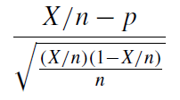


例
求二项分布B(n,p)中参数p的置信区间
解：
由中心极限定理：
近似服从标准正态分布
所以对应的$1−α$置信区间为：
$$\left(\frac{k}{n}−u_{\frac{α}{2}}\frac{{\sqrt{(\frac{k}{n})(1−k/n) }}_{ }}{\sqrt{n}}, \frac{k}{n}+u_{\frac{α}{2}}\frac{\sqrt{(\frac{k}{n})(1−k/n) }}{\sqrt{n}}\right)$$

Slide 36

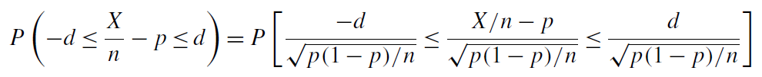



例
X/n是二项分布B(n,p)参数p的估计，问n至少要多大才能有X/n至少以$1−α的$概率在 之间。
解：
由题意，需要
而：
于是有：
$$u_{\frac{α}{2}}$$
即：

Slide 37
单正态总体
已知方差，估计均值
未知方差，估计均值
未知均值，估计方差
双正态总体
已知方差，估计均值差
未知方差但相等，估计均值差
未知均值，估计方差比

